Slide 1
REDES LOCALES
U.T. 1: GENERALIDADES

Slide 2
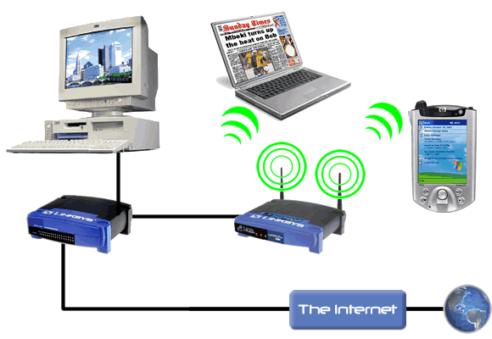
1.0. ¿QUÉ ES UNA RED DE COMPUTADORES?
Conjunto de dos o más equipos o dispositivos informáticos conectados entre sí con el objetivo de comunicarse y compartir recursos.

Slide 3
1.0. ¿QUÉ ES UNA RED DE COMPUTADORES?
En una comunicación en red intervienen los siguientes elementos:
CANAL O MEDIO DE TRANSMISIÓN
EMISOR
MENSAJE
RECEPTOR
CÓDIGO

Slide 4
1.1. TIPOS DE REDES
1.1.1) SEGÚN SU EXTENSIÓN:
LAN (Local Area Network): red de área local, con una extensión que va desde dos equipos interconectados hasta una red distribuida en varios edificios próximos entre sí.
MAN (Metropolitan Area Network): red de área metropolitana, con una extensión que abarca una ciudad. Generalmente suelen ser redes de proveedores de servicios.
WAN (Wide Area Network): red de área extensa, cualquier red de extensión superior a una MAN, incluso de ámbito mundial.

Slide 5
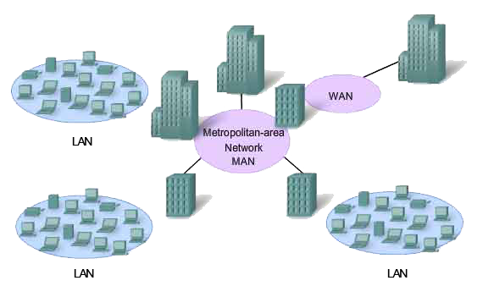
1.1. TIPOS DE REDES

Slide 6
1.1. TIPOS DE REDES
1.1.2) SEGÚN SU MEDIO DE TRANSMISIÓN:
BASADAS EN COBRE: utilizan cables de cobre, y la información se transmite en forma de impulsos eléctricos. En redes se usan, principalmente, los cables coaxiales y el par trenzado.
BASADAS EN FIBRA ÓPTICA: emplean fibra óptica, una fibra de vidrio debidamente acondicionada que transporta la información en forma de luz.
INALÁMBRICAS: el medio de transmisión es el aire, eliminando los cables. Algunas tecnologías inalámbricas son los infrarrojos, las redes basadas en estándares 802.11 (Wi-Fi) o la reciente tecnología Bluetooth.
(en el apartado 1.2.2.b veremos las características de los medios cableados)

Slide 7
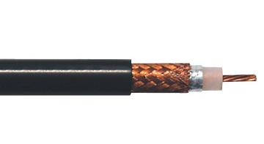
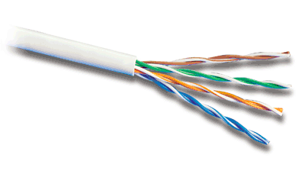
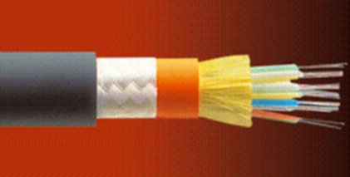
1.1. TIPOS DE REDES
Cable coaxial
Par trenzado
Fibra óptica

Slide 8
1.1. TIPOS DE REDES
1.1.3) SEGÚN SU TOPOLOGÍA:
a) TOTALMENTE CONECTADA: todos los equipos de la red están conectados entre sí.
VENTAJAS: comunicación directa entre cada par de equipos.
INCONVENIENTES: alto coste de ampliación. Poco adecuada para redes numerosas.

Slide 9
1.1. TIPOS DE REDES
b) PARCIALMENTE CONECTADA: los equipos de la red que tienen una mayor necesidad de comunicación están conectados entre sí.
VENTAJAS: menor cantidad de conexiones. Coste de ampliación relativamente bajo. Puede valer para redes más numerosas.
INCONVENIENTES: no siempre hay comunicación directa entre equipos. Es necesario incluir en cada equipo herramientas para conocer los caminos de la red.

Slide 10
1.1. TIPOS DE REDES
c) ANILLO: cada equipo de la red está conectado con dos equipos, formando una cadena cerrada.
VENTAJAS: baja cantidad de conexiones. Coste de ampliación muy bajo.
INCONVENIENTES: no siempre hay comunicación directa entre equipos. Un corte en una conexión puede hacer caer a toda la red.

Slide 11
1.1. TIPOS DE REDES
d) ESTRELLA: cada equipo de la red está conectado a un único equipo intermediario, que aglutina las conexiones y controla la red.
VENTAJAS: baja cantidad de conexiones. Coste de ampliación muy bajo. La comunicación es casi directa entre cada par de equipos (sólo pasa por el central). La gestión de la red no recae en los equipos finales.
INCONVENIENTES: la caída del equipo intermediario hace caer toda la red.

Slide 12
1.1. TIPOS DE REDES
e) BUS: todos los equipos de la red están unidos por un medio de transmisión común o bus.
VENTAJAS: mínima cantidad de conexiones. Coste de ampliación muy bajo. La comunicación es directa entre cada par de equipos. La gestión de la red no recae en los equipos finales.
INCONVENIENTES: mientras el bus es ocupado por dos equipos comunicándose, el resto deben esperar a que quede libre. La caída del bus hace caer toda la red.

Slide 13
1.2. ELEMENTOS FÍSICOS DE UNA RED
1.2.1) ELEMENTOS ACTIVOS:
a) EQUIPOS FINALES: también llamados hosts o nodos, son aquellos equipos que actúan como emisores o receptores de comunicaciones en una red. Es decir:
ordenadores PDAs, smartphones
impresoras de red tablets
teléfonos VoIP servidores
cámaras de red etc.

Slide 14
1.2. ELEMENTOS FÍSICOS DE UNA RED
b) EQUIPOS INTERMEDIARIOS: son aquellos equipos que ayudan a transportar la información por la red.
Dispositivos de acceso a red | Conectan dispositivos finales en una red. Hubs, switches y puntos de acceso inalámbricos
Dispositivos de internetwork | Conectan dos o más redes distintas entre sí. Routers.
Servidores de comunicación | A partir de una señal de banda ancha ofrecen servicios como telefonía, TV, fax, etc.
Módems | Conectan equipos entre sí a través de redes telefónicas o de cable.
Dispositivos de seguridad | Ofrecen protección y monitorización de la red. Cortafuegos (firewalls).

Slide 15
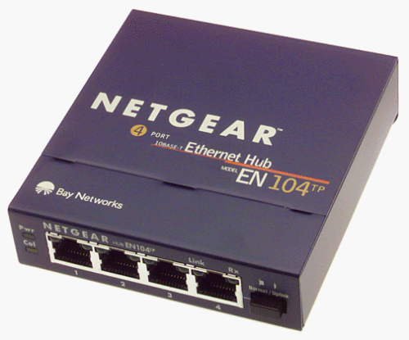
1.2. ELEMENTOS FÍSICOS DE UNA RED
HUBS: también llamados concentradores, son dispositivos intermediarios que aglutinan físicamente conexiones de red en un medio eléctrico común, comportándose como una topología estrella.
Están en desuso hoy día.

Slide 16
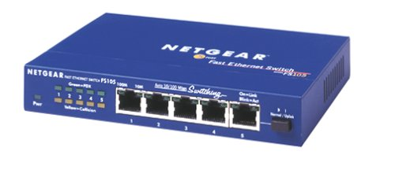
1.2. ELEMENTOS FÍSICOS DE UNA RED
SWITCHES: también llamados conmutadores, son dispositivos intermediarios que aglutinan físicamente conexiones de red y establecen canales de comunicación independientes entre cada par de equipos finales, formando una red con topología de estrella.
Dan un rendimiento muy superior a los hubs y hoy día se emplean masivamente.
Al igual que los hubs, los switches se pueden apilar entre sí para conseguir un mayor número de conexiones.

Slide 17
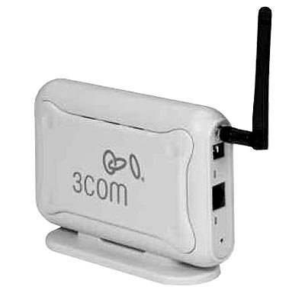
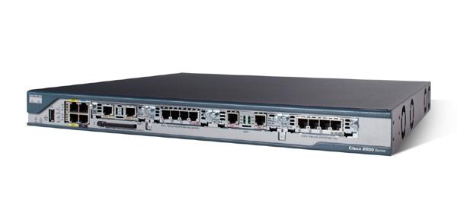
1.2. ELEMENTOS FÍSICOS DE UNA RED
PUNTOS DE ACCESO INALÁMBRICOS: también llamados AP o WAP, son dispositivos intermediarios que permiten a los equipos finales el acceso a una red a través de radiofrecuencia.
ROUTERS: también llamados pasarelas, puertas de enlace o gateways, son dispositivos intermediarios que unen dos o más redes distintas. Son muy conocidos los que nos venden los ISP (proveedores de internet) para conectar nuestra LAN a internet.

Slide 18
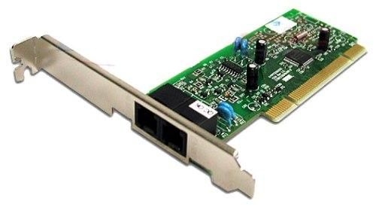
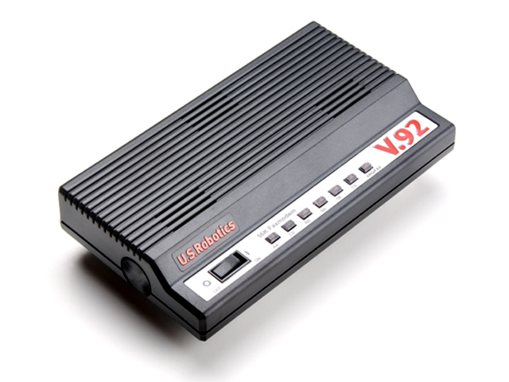
1.2. ELEMENTOS FÍSICOS DE UNA RED
MODEMS: el acceso a servidores a través de la red telefónica básica se realiza a través MODEMS (MOdulador / DEModulador), que convierten la información digital en señal eléctrica válida para la red telefónica (y viveversa). Desde el módem hasta la roseta va un cable telefónico con conectores RJ-11 de 4 contactos (sólo se usan dos).
Módem interno PCI (izq) y módem externo (dch). Algunos internos son del tipo "Winmodem" (PCI o AMR), cuyas funciones son realizadas por el sistema operativo en vez de por su propio hardware. Los externos son más fiables.

Slide 19
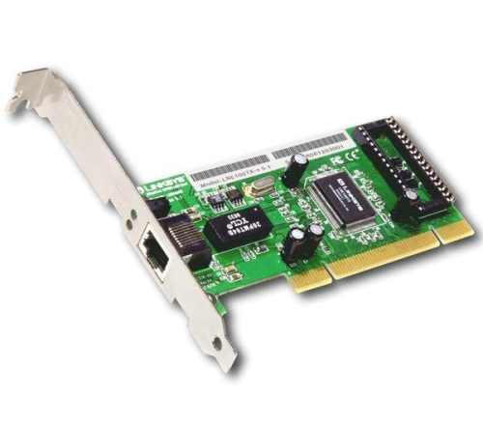
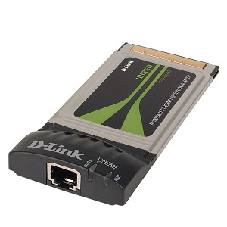
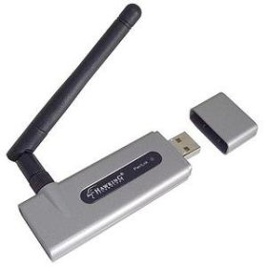
1.2. ELEMENTOS FÍSICOS DE UNA RED
1.2.2) ELEMENTOS PASIVOS:
a) ADAPTADORES: también llamados NIC (Network Interface Card) son dispositivos periféricos que permiten conectar un equipo a una red.
NIC PCI para redes Ethernet
NIC USB para redes inalámbricas Wi-Fi
NIC PCMCIA para conectar portátiles a redes Ethernet

Slide 20
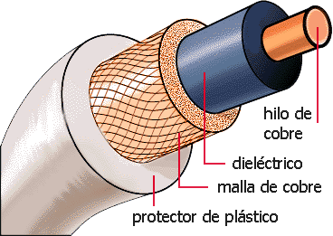
1.2. ELEMENTOS FÍSICOS DE UNA RED
b) MEDIOS CABLEADOS: los medios de transmisión cableados que se emplean en redes de computadores son los siguientes:
CABLE COAXIAL: consiste en un núcleo de cobre protegido por un material aislante (dieléctrico), éste a su vez cubierto por una malla de cobre y protegido el conjunto por una capa de plástico.
En redes se utiliza principalmente el cable RG-58/U (hilo de cobre) o A/U (núcleo en malla), de 5 mm de diámetro, que permite una distancia de hasta 185 m por segmento (es decir, sin necesidad de usar repetidor).

Slide 21
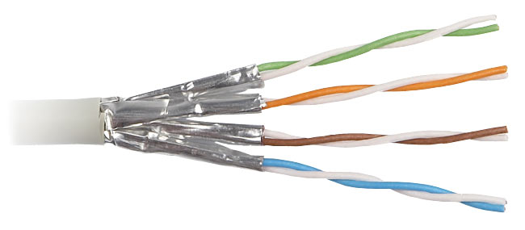
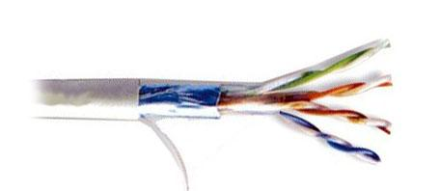
1.2. ELEMENTOS FÍSICOS DE UNA RED
PAR TRENZADO: consiste en un conjunto de hilos de cobre trenzados por pares y envueltos por una vaina de plástico. Tiene menor coste que el coaxial y es más fácil trabajar con él.
Dependiendo de su apantallamiento, tenemos tres tipos:
STP (Shielded Twisted Pair), apantallado. Una película de papel metálico de protección envuelve cada par de cables.
UTP (Unshielded Twisted Pair), no apantallado.Más barato que STP pero algo menos fiable.
FTP (Foiled Twisted Pair), una película de papel metálico protege a todos los pares. Solución a medio camino entre STP y UTP.

Slide 22
1.2. ELEMENTOS FÍSICOS DE UNA RED
En redes de ordenadores se suelen emplear cables par trenzado de 8 hilos (es decir, 4 pares). Estos cables permiten una longitud por segmento de 100 m como máximo. Dentro de los cables 4 pares, existen diferentes categorías de cables para diferentes usos.
Los más usados en redes son:
CAT3 ó CAT4: para Ethernet a 10 Mbps
CAT5: para redes Ethernet a 100 Mbps
CAT5e: para redes Ethernet a 100 ó 1000 Mbps
CAT6: para redes Ethernet a 1000 ó 10000 Mbps
CAT6a, CAT7, CAT8…
Detalle de serigrafía de un cable UTP de 4 pares CAT-5e

Slide 23
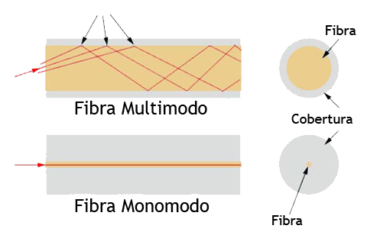
1.2. ELEMENTOS FÍSICOS DE UNA RED
FIBRA ÓPTICA: la fibra óptica transporta la información en forma de luz, con lo que, salvo en el coste, se consiguen ventajas respecto al cobre:
- mayor distancia sin repetidor, debido a una menor atenuación de la señal luminosa que la eléctrica.
- mayor capacidad del canal, debido a la gran velocidad de la luz. Se mide en una unidad llamada OC (Optical Carrier). OC-1 equivale a 51,84 Mbps, OC-2 equivale a 103,68 Mbps, y OC-10 equivale a 518,4 Mbps. Por lo tanto, OC-n equivale a n X 51,84 Mbps.
- menor sensibilidad a perturbaciones electromagnéticas.
Fibra multimodo: luz emitida por LED, distancias de hasta 10 Km, ancho de banda de hasta 10 Gbps.
Fibra monomodo: luz emitida por láser, distancias de hasta 400 Km, ancho de banda de varias decenas de Gbps (según variantes), más cara.

Slide 24
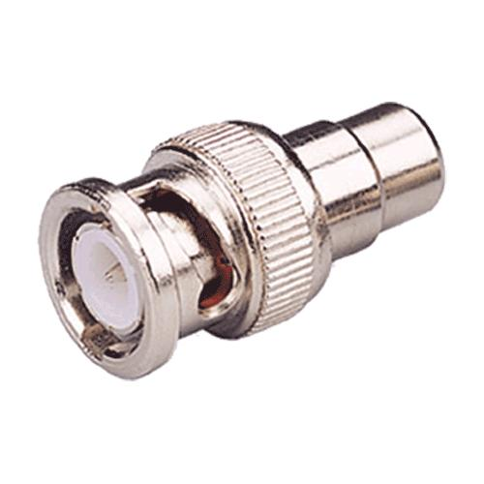
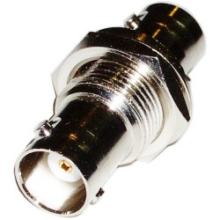
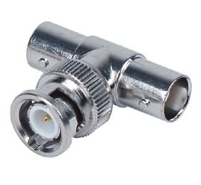
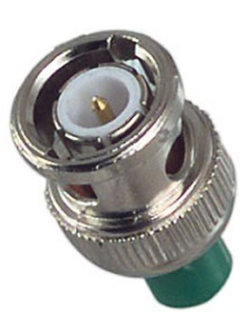
1.2. ELEMENTOS FÍSICOS DE UNA RED
c) CONECTORES: los medios de transmisión cableados deben llevar instalados en sus extremos piezas llamadas conectores para conectarlos a los adaptadores de red.
BNC (Bayonet Neill-Concelman): conector utilizado en instalaciones de redes de cable coaxial. Se distinguen los siguientes subtipos:
BNC hembra, usado en los cables
BNC macho, de serie en los NIC
BNC-T, conecta un equipo con otros dos
Carga, usada en los equipos extremos

Slide 25
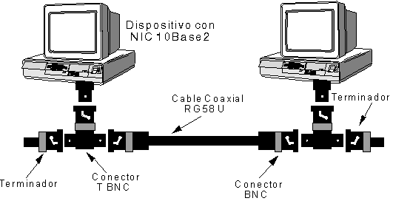
1.2. ELEMENTOS FÍSICOS DE UNA RED
Ejemplo de montaje de una red 10Base2 (ThinEthernet con cable coaxial)
Cada adaptador va conectado a un conector BNC-T (o simplemente, conector T), y se forma un bus con trozos de cable coaxial entre cada dos T. Los equipos extremos llevan un tapón de carga de 50 ohmios para que el bus funcione eléctricamente. Aunque un equipo esté apagado, el bus tiene continuidad.

Slide 26
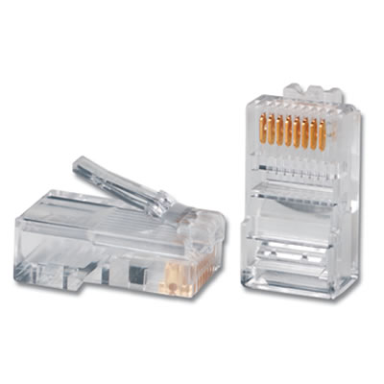
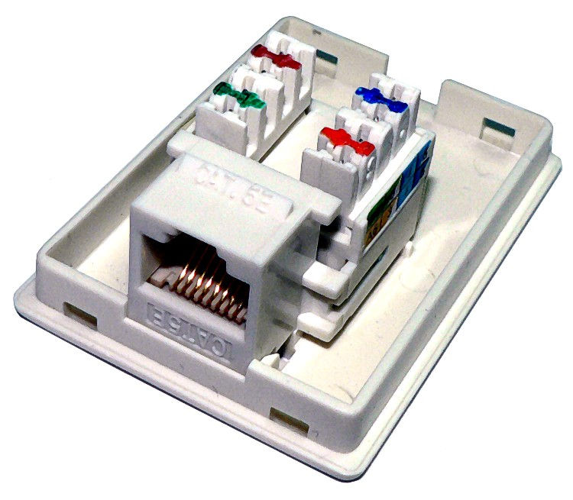
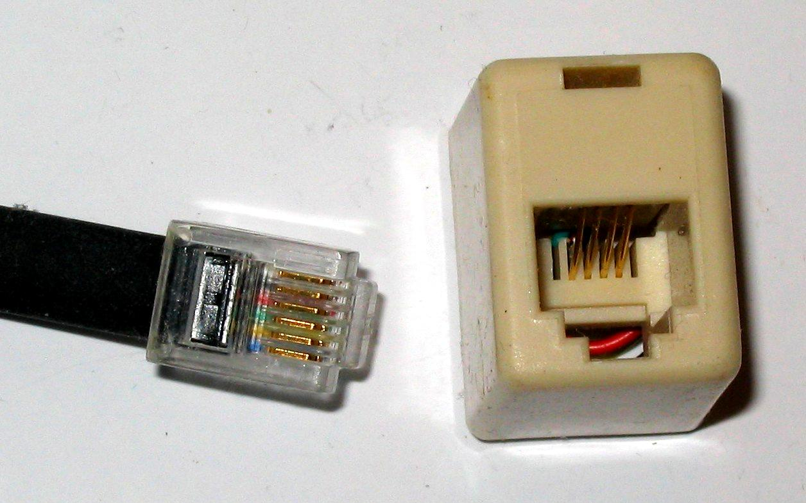
1.2. ELEMENTOS FÍSICOS DE UNA RED
RJ (Registered Jack): conector utilizado en instalaciones de redes con cable par trenzado y en instalaciones telefónicas. Se distinguen los siguientes subtipos:
RJ-11 macho y roseta hembra, usados en instalaciones de teléfono. 6 contactos frente a los 8 del RJ-45.
RJ-45 macho, usado en cables par trenzado de 4 pares.
RJ-45 hembra, en una instalación de pared o roseta.

Slide 27
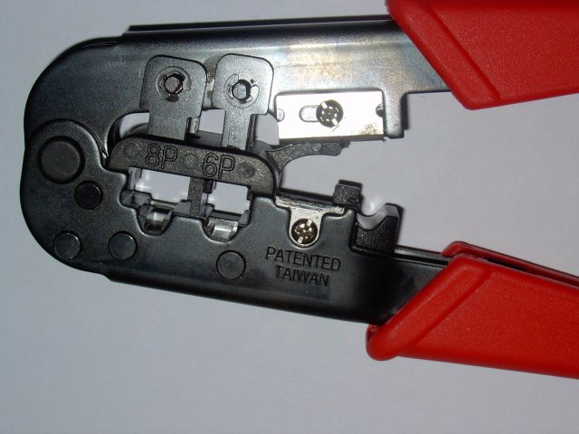
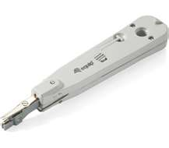
1.2. ELEMENTOS FÍSICOS DE UNA RED
El conector RJ-45 utilizado en instalaciones de redes con cable par trenzado tiene 8 contactos metálicos para los 8 hilos del cable. Para unir el cable con el conector utilizaremos una herramienta llamada crimpadora en el caso de los conectores RJ-45 macho, y otra llamada crimpadora de impacto para los conectores RJ-45 hembra.
Crimpadora para RJ-45 y RJ-11 macho
Crimpadora de impacto para RJ-45 hembra.

Slide 28
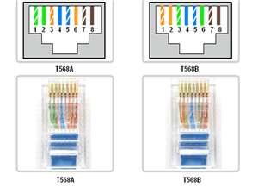
1.2. ELEMENTOS FÍSICOS DE UNA RED
Cuando vamos a crimpar un conector RJ-45 en un cable par trenzado, tendremos en cuenta el esquema de colores que vamos a seguir en cada extremo. Estos esquemas vendrán determinados por el uso que se pretende dar al cable.
Existen dos esquemas estándar empleados en instalaciones de red, las normas ANSI TIA-568A (o T568A) y TIA-568B (o T568B):
Cuando el cable se use para conectar entre sí un equipo final con uno intermediario, seguiremos el esquema A o B en ambos extremos (cable directo). Si es para conectar dos finales o dos intermediarios, usaremos un cable cruzado (el A en un extremo y el B en el otro).
Los esquemas cambian verdes por naranjas, y naranjas por verdes.

Slide 29
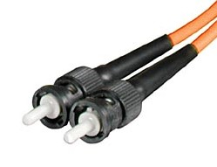
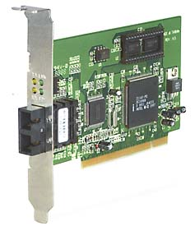
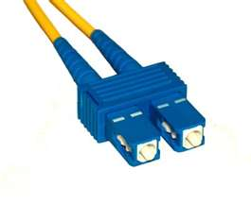
1.2. ELEMENTOS FÍSICOS DE UNA RED
ST (Set and Twist) y SC (Set and Connect): conectores utilizados en instalaciones de fibra óptica.
ST macho, se conecta a la hembra con un sistema de bayoneta similar al BNC.
SC macho doble, uno es para enviar y el otro para recibir información. Se conecta por presión directa.
NIC para Ethernet con fibra óptica, con doble conector SC hembra.

Slide 30
1.3. TIPOS DE TRANSMISIÓN
1.3.1) SEGÚN EL SENTIDO DE LA COMUNICACIÓN:
t
A
B
A
t
B
A
B
t'
a) SIMPLEX: el emisor y el receptor siempre hacen el mismo papel. Es una comunicación unidireccional.
A
B
c) FULL DUPLEX: la comunicación no sólo es bidireccional (tanto A como B pueden emitir o recibir), sino que además es simultánea.
b) HALF DUPLEX: la comunicación es bidireccional (tanto A como B pueden emitir o recibir), pero no simultánea.

Slide 31
1.3. TIPOS DE TRANSMISIÓN
1.3.2) SEGÚN SU SINCRONIZACIÓN:
a) ASÍNCRONA: en la transmisión de información se envían datos adicionales para indicar el principio y el fin de la transmisión. El emisor emite y el receptor recibe e interpreta la información enviada según esos datos adicionales.
Es menos eficiente (aprox. un 20% menos, debido a que el canal se aprovecha menos), pero es más sencillo implementarla.
b) SÍNCRONA: existe un mecanismo externo (un reloj) que permite sincronizar el flujo de información. Generalmente requiere equipos más caros y es más difícil de implementar, pero es más eficiente puesto que permite que se aproveche mejor el medio de transmisión.

Slide 32
1.4. PARÁMETROS DE MEDICIÓN
1.4.1) CAPACIDAD DEL CANAL:
Se mide en términos de cantidad de información por unidad de tiempo que se puede transmitir por el canal de forma fiable.
Se mide en kilobits por segundo (kbps), megabits por segundo (Mbps) o gigabits por segundo (Gbps).
Conviene recordar en este punto que:
1 bps (bit por segundo)
no es lo mismo que
1 Bps (byte por segundo)

Slide 33
1.4. PARÁMETROS DE MEDICIÓN
1.4.2) ANCHO DE BANDA:
El concepto de ancho de banda (o bandwidth) para transmisiones digitales mide su velocidad en términos de cantidad de información transmitida en un tiempo determinado.
El ancho de banda no deberá nunca superar la capacidad del canal.
En transmisiones digitales se mide en kilobits por segundo (kbps), megabits por segundo (Mbps) o gigabits por segundo (Gbps). En transmisiones analógicas se mide en hertzios (Hz).

Slide 34
1.4. PARÁMETROS DE MEDICIÓN
1.4.3) RENDIMIENTO:
El rendimiento de una transmisión relaciona el ancho de banda de la transmisión con la capacidad del canal por el que se transmite.
En transmisiones digitales se calcula de la siguiente forma:
Rendimiento = (Ancho de banda / Capacidad) x 100
y se expresa en forma de porcentaje.

